Slide 1
სამედიცინო დაწესებულებებში
ინფექციების კონტროლის სისტემის ფუნქციონირებისა და ანტიბიოტიკების გამოყენების პრაქტიკის მარეგულირებელი მექანიზმები
მარინე ბაიდაური
მთავარი სპეციალისტი
სშჯსდს, ჯანმრთელობის დაცვის დეპარტამენტი

Slide 2
საქართველოს კანონი „საზოგადოებრივი ჯანმრთელობის შესახებ“
„სამედიცინო მომსახურების მიმწოდებელი ვალდებულია უზრუნველყოს ნოზოკომიური ინფექციების პრევენცია და კონტროლი“
(მუხლი 8, პუნქტი 5)

Slide 3
სამედიცინო დაწესებულებაში ინფექციების კონტროლის მარეგულირებელი ძირითადი სახელმძღვანელო დოკუმენტები
„ნოზოკომიური ინფექციების ეპიდზედამხედველობის, პრევენციისა და კონტროლის წესების დამტკიცების შესახებ“ 2015 წლის 7 სექტემბრის №01-38/ნ ბრძანება
„სამედიცინო, საზოგადოებრივი ჯანმრთელობისა და საზოგადოებრივი მნიშვნელობის დაწესებულებებში დეზინფექციისა და სტერილიზაციის ტექნიკური რეგლამენტის დამტკიცების შესახებ“ საქართველოს მთავრობის 2015 წლის 24 აპრილის №185 დადგენილება
„ტექნიკური რეგლამენტი - სამკურნალო-პროფილაქტიკური დაწესებულებების ნარჩენების შეგროვების, შენახვისა და გაუვნებლების სანიტარული წესების დამტკიცების შესახებ" საქართველოს მთავრობის 2014 წლის 15 იანვრის №64 დადგენილება
კლინიკური პრაქტიკის ეროვნული რეკომენდაცია (გაიდლაინი) - „ინფექციური კონტროლი სამედიცინო დაწესებულებებში" (საქართველოს შრომის, ჯანმრთელობისა და სოციალური დაცვის მინისტრის 2009 წლის 14 აპრილის №148/ო ბრძანება)

Slide 4
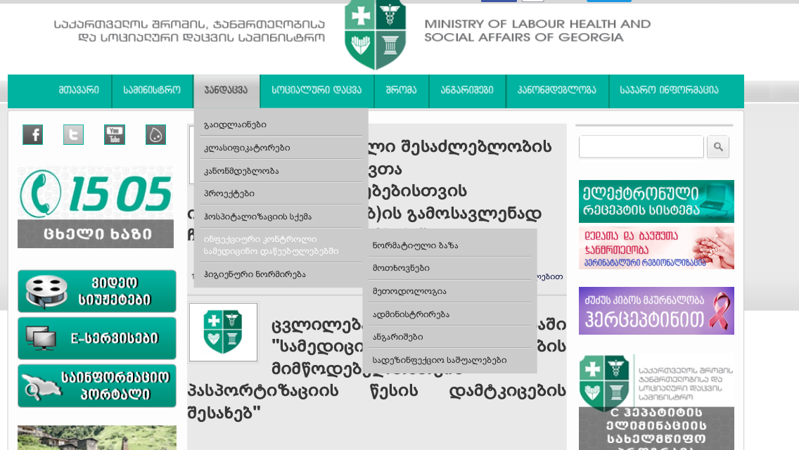

Slide 5
ადმინისტრირება და აღსრულების მექანიზმი
„სამედიცინო საქმიანობის ლიცენზიისა და სტაციონარული დაწესებულების ნებართვის გაცემის წესისა და პირობების შესახებ დებულებების დამტკიცების თაობაზე“ საქართველოს მთავრობის 2010 წლის 17 დეკემბრის №385 დადგენილებით განსაზღვრული სანებართვო პირობები:
ნოზოკომიური ინფექციების აღრიცხვის, მართვის, ზედამხედველობისა და
კონტროლის უზრუნველყოფა კანონმდებლობით დადგენილი მოთხოვნების
შესაბამისად
სამედიცინო ნარჩენების უსაფრთხო სეგრეგაციის, შეგროვების, შენახვის, გატანის,
უტილიზაციის ან /და განადგურების კანონმდებლობით დადგენილი წესით
უზრუნველყოფა
სავენტილაციო სისტემა, რომელიც უზრუნველყოფსსაოპერაციო ბლოკში,
სარეანიმაციო განყოფილებაში, ბოქსირებულ პალატაში, ფთიზიატრიულ და
ინფექციურ განყოფილებაში წნევათა სხვაობის ისეთ რეჟიმს, რომ არ მოხდეს
ჰაერის გადადინება ნაკლებად სუფთა სათავსებიდან
სათავსთა განლაგება , რომელიც უზრუნველყოფს პაციენტისა და პერსონალის
ნაკადურობას , რათა არ მოხდეს „ სუფთა “ და „ ჭუჭყიანი “ ზონების გადაკვეთა

Slide 6
ადმინისტრირება და აღსრულების მექანიზმი
საქართველოს მთავრობის 2013 წლის 21 თებერვლის №36 დადგენილება „საყოველთაო ჯანდაცვაზე გადასვლის მიზნით გასატარებელ ზოგიერთ ღონისძიებათა შესახებ“
მუხლი 20. პროგრამებში მონაწილე სუბიექტების უფლება-მოვალეობები
პუნქტი 5. მიმწოდებელი ვალდებულია:
„ო) გაითვალისწინოს, სტაციონარულ სამედიცინო დაწესებულებებში ინფექციების კონტროლის სისტემის მონიტორინგის ფარგლებში, შესაბამისი უფლებამოსილი ორგანოს მიერ გაცემული რეკომენდაციები“
მუხლი 23. დამატებითი პირობები
„41. განმახორციელებელი ვალდებულია, შესაბამისი უფლებამოსილი ორგანოს მიერ სტაციონარულ სამედიცინო დაწესებულებებში ინფექციების კონტროლის სისტემის ორეტაპიანი მონიტორინგის შემდგომ, კომპეტენტური ორგანოს მიერ ადგილზე ფაქტობრივი გარემოებების გადამოწმებისას გამოვლენილი მე-20 მუხლის მე-5 პუნქტის „ო“ ქვეპუნქტით განსაზღვრული მოთხოვნის დარღვევის შესახებ დასკვნის გათვალისწინებით, შესაბამის სტაციონარულ სამედიცინო დაწესებულებებს დაუყოვნებლივ შეუჩეროს მიმწოდებლის სტატუსი.“

Slide 7
სტაციონარული სამედიცინო დაწესებულებებში ინფექციების კონტროლის სისტემის ფუნქციონირების შეფასების ტაპიანი მონიტორინგის ინსტრუმენტი
სტაციონარულ სამედიცინო დაწესებულებებში ინფექციების კონტროლის სისტემის მონიტორინგის ინსტრუმენტის კითხვარი
სტაციონარულ სამედიცინო დაწესებულებებში ინფექციების კონტროლის სისტემის მონიტორინგის ინსტრუმენტის სახელმძღვანელო

Slide 8
მონიტორინგის ინსტრუმენტი
I. სტაციონარული სამედიცინო დაწესებულების გარემოს შეფასება
დაწესებულების შენობის მდგომარეობა
დაწესებულების ეზო და სამედიცინო ნარჩენების მენეჯმენტი
წყალმომარაგება
დაწესებულების სათავსების სისუფთავე
თეთრეულისა და საწოლის აღჭურვილობის რეცხვა

Slide 9
მონიტორინგის ინსტრუმენტი
II. სტაციონარულ სამედიცინო დაწესებულებებში ინფექციების კონტროლის ღონისძიებების შეფასება
ინფექციების კონტროლის სისტემის ორგანიზაციული უზრუნველყოფის შეფასება
სტერილიზაცია/დეზინფექცია
ხელების ჰიგიენა
პერსონალის ჯანმრთელობა და უსაფრთხოება
უსაფრთხო ინექციების პრაქტიკა
ნოზოკომიური ინფექციების საინჟირო კონტროლი
ანტიბიოტიკების გამოყენების პოლიტიკა

Slide 10
ანტიმიკრობული პრეპარატების გამოყენების პოლიტიკა
„ნოზოკომიური ინფექციების ეპიდზედამხედველობის, პრევენციისა და კონტროლის წესების დამტკიცების შესახებ“ 2015 წლის 7 სექტემბრის №01-38/ნ ბრძანების მე-8 მუხლი:
1. „სტაციონარულ სამედიცინო დაწესებულებას უნდა გააჩნდეს დაავადება-სპეციფიური, მარტივი, მოქნილი და რეგულარულად განახლებადი ანტიმიკრობული პრეპარატების გამოყენების პროგრამა, რომელიც ეყრდნობა მტკიცებულებებზე დაფუძნებულ პრაქტიკას, დაწესებულების მონაცემებს ანტიმიკრობული პრეპარატებისადმი მგრძნობელობის პრევალირებადი მოდელისა (ასეთი შესაძლებლობის შემთხვევაში) და სარეზერვო ანტიმიკრობული პრეპარატების კონტროლირებადი გამოყენების შესახებ”;
2. სტაციონარულ დაწესებულებაში ანტიმიკრობული პრეპარატების გამოყენება უნდა მოხდეს შემდეგი პრინციპების დაცვით:
ა) ანტიმიკრობული პრეპარატების გამოყენება განხორციელდეს კლინიკური დიაგნოზისა და იდენტიფიცირებული ან სავარაუდო პათოგენის მიხედვით;
ბ) რაციონალური ანტიმიკრობული თერაპიის წარმართვისათვის, ანტიბიოტიკებით მკურნალობის დაწყებამდე (ან უკიდურეს შემთხვევაში ანტიბიოტიკით მკურნალობის დაწყებამდე 24 საათის განმავლობაში), ბაქტერიოლოგიური კვლევისათვის აღებულ უნდა იქნეს კლინიკური მასალა;

Slide 11
ანტიმიკრობული პრეპარატების გამოყენების პოლიტიკა
„ნოზოკომიური ინფექციების ეპიდზედამხედველობის, პრევენციისა და კონტროლის წესების დამტკიცების შესახებ“ 2015 წლის 7 სექტემბრის №01-38/ნ ბრძანების მე-8 მუხლი:
ანტიმიკრობული პრეპარატების გამოყენების პროგრამა უნდა ასახავდეს სამედიცინო დაწესებულების თავისებურებებს (პროფილისა და სამედიცინო საქმიანობის მოცულობის მიხედვით) და, ჩვეულებრივ, მოიცავდეს ანტიმიკრობული პრეპარატების კლასიფიკაციას შემდეგი კატეგორიების შესაბამისად:
ა) შეუზღუდავი გამოყენების (ეფექტიანი, უსაფრთხო და იაფი)
ბ) შეზღუდული გამოყენების ანუ სარეზერვო (მხოლოდ განსაკუთრებულ შემთხვევებში (მძიმე ინფექციები, რეზისტენტობის კონკრეტული ტიპი და ა.შ.) პრეპარატები, ინიშნება მხოლოდ შესაბამისი სპეციალობის ექიმების მიერ (მაგალითად, ექიმი-ინფექციონისტი, ექიმი ანესთეზიოლოგი და რეანიმატოლოგი))
გ) ამოღებული მოხმარებიდან (პრეპარატები, რომელთაც არ გააჩნიათ რაიმე დამატებითი სარგებელი სხვა უფრო ნაკლები ფასის მქონე ალტერნატივებთან შედარებით).

Slide 12
სტაციონარული სამედიცინო დაწესებულებებში ინფექციების კონტროლის სისტემის 2016 წლის მონიტორინგის შედეგები
დაწესებულებათა 30 % (ნაცვლად 60 %) ვერ უზრუნველყოფს სრულად სამედიცინო ნარჩენების მენეჯმენტის კრიტერიუმების დაკმაყოფილებას;
სამედიცინო დაწესებულებების 30 % (ნაცვლად 20 %-ისა) ვერ უზრუნველყოფს ხელის დასაბანი წერტილების გამართულობასა და აღჭურვას თხევადი საპნითა და ერთჯერადი ხელსახოცებით;
დაწესებულებების 40 %-ში (ნაცვლად 50 %-ისა) არ არის უზრუნველყოფილი თეთრეულისა და პაციენტის მოვლის საგნების ჰიგიენური რეჟიმი;
სამედიცინო დაწესებულებების 20 %-ს (ნაცვლად 60 %-ისა) არ აქვს ინფექციების კონტროლის სამოქმედო გეგმა - ინფექციების კონტროლის პროგრამა;

Slide 13
სტაციონარული სამედიცინო დაწესებულებებში ინფექციების კონტროლის სისტემის მონიტორინგის პირველი ეტაპის შედეგები
დაწესებულებების 10 %-ს (ნაცვლად 50 %-ისა) ბოლო ერთი წლის განმავლობაში არ განუხორციელებია ნოზოკომიური ინფექციების შემთხვევების დაფიქსირებისა და შეტყობინების პროცედურა, ხოლო მხოლოდ 20 %-ს აქვს დაფიქსირებული ინფექციების გავრეცლების რეალურ სურათთან მიახლოებული ინფორმაცია;
დაწესებულებების 10 %-ს (ნაცვლად 50 %-ისა) არ აქვს ტრენინგების პროგრამა ინფექციების კონტროლის საკითხებზე;
დაწესებულებების 50 %-ს (ნაცვლად 70 %-ისა) არ აქვს ანტიბიოტიკების გამოყენების საკუთარი პოლიტიკა;
დაწესებულებების 90 %-ს (ნაცვლად 100 %-ისა) არ აქვს მაღალი რისკის სათავსებში დასაქმებული პერსონალის B ჰეპატიტზე ვაქცინაციის ორგანიზაციული პოლიტიკა;

Slide 15
ინფექციების კონტროლის სისტემის შეფასება

Slide 17
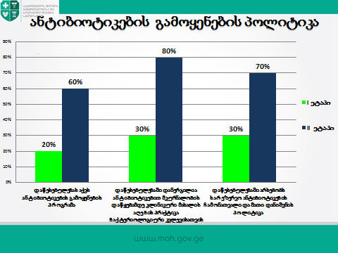

Slide 18
მომავლის გეგმები
დაწყებულია 2017 წლის მონიტორინგის I რაუნდი, რომელიც მოიცავს:
რეანიმაციაში სანებართვო დანართის მქონე ქ. თბილისის (საწოლფონდით ≤ 40), ქ. ბათუმისა და ქ. ქუთაისის სამედიცინო დაწესებულებებს - სულ 45 დაწესებულება
2016 წლის მონიტორინგის II რაუნდის დროს შემოწმებული კლინიკების განმეორებით მონიტორინგს - ქ. თბილისის კარდიოქირურგიული სერვისისა და პერინატალური რეგიონალიზაციის III დონის დაწესებულებები - სულ 9 დაწესებულება

Slide 19
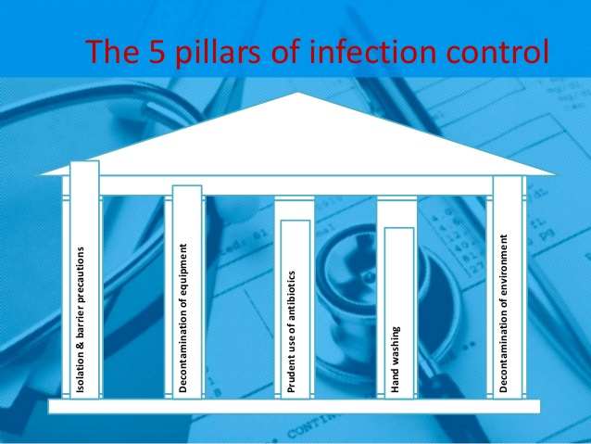
დიდი მადლობა!

